Slide 1
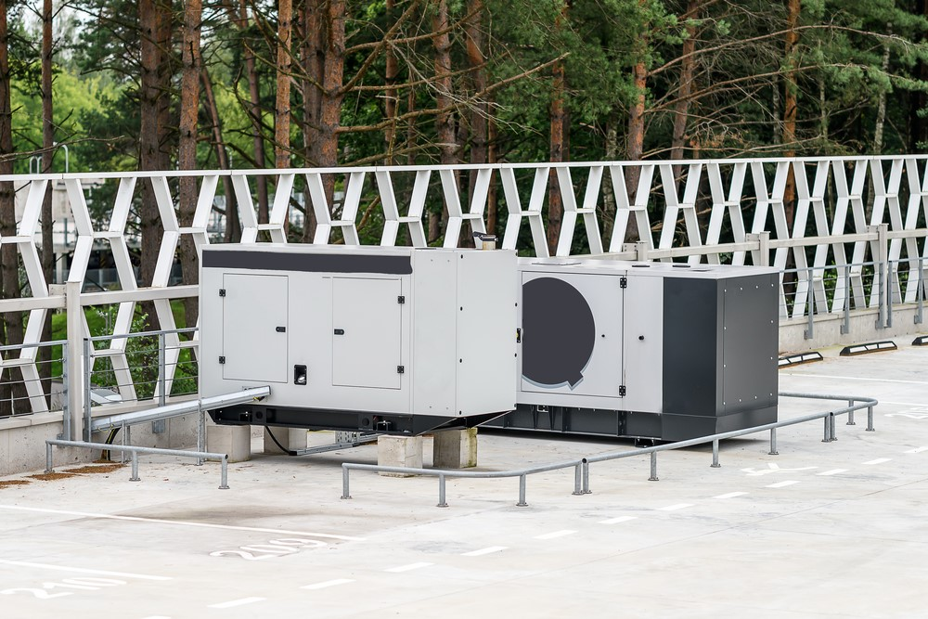
Program Ventilace 2022
Letiště Praha
Horoměřice 7.3.

Slide 2

Proč?
Program ventilace: základní informace
Snížení vlivu hluku z leteckého provozu ve vnitřních prostorech RD a bytů.
Možnost větrání bez otevřených oken.
Kontinuální řízené větrání dle vašich potřeb.
Filtrace alergenů díky vstupním filtrům.
Snížení vlhkosti prostředí, koncentrací CO₂.
Jak?
Instalací systému rekuperace vzduchu (větrání se zpětným odběrem tepla).

Slide 3
Průběh žádosti
1.Registrace a jednání s dodavatelem
2.Realizace
3. Vyplacení příspěvku

Slide 4
Kdo se může Programu účastnit?
100% vlastníci nemovitostí, které:
spadají do OHP,
jsou v katastru obce:
    Kněževes
    Dobrovíz
    Přední kopanina
    Jeneč
    Horoměřice
jsou zkolaudované před 4.2.2020.

Slide 5
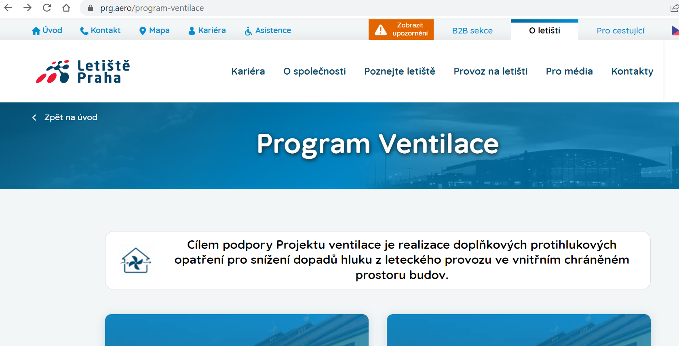
Jak se přihlásit?
Jednoduše - prostřednictvím formuláře na webu:
https://www.prg.aero/program-ventilace

Slide 6

Jak je žádost vyřizována?
LETIŠTĚ PRAHA
ŽADATEL
Registrace a evidence žádosti
Věcná kontrola LP
Výběr dodavatele
PROJEKTOVÁ DOK.
Kontrola projektové dok.
SOD
1.Registrace a jednání s dodavatelem
Akceptace =
Smlouva s LP
2.Realizace
6 M
1 M
14 D
Závěrečná zpráva LP
Instalace VZT systému
Doložení realizace
Kontrola na místě
Kontrola v době udržitelnosti
Peníze dorazí na účet
Rozhodnutí o vyplacení
3. Vyplacení příspěvku
40 D

Slide 7
Co udělat, abych vše úspěšně zvládl/a?
Přečtu si na webu pravidla programu.
Zaregistruji se v aplikaci na webu prg.aero.
Vyplním žádost sám nebo zpracováním pověřím osobu na základě plné moci.
Oslovím projektanta + dodavatelskou firmu (seznam také na webu).
Vyberu si vhodné řešení pro můj RD či byt.

Slide 8
Co udělat, abych vše úspěšně zvládl/a?
Předložím projektovou dokumentaci Letišti Praha ke schválení.
Firma projekt zrealizuje dle schváleného projektu.
Informuji Letiště Praha o ukončení realizace.
Pověřená firma provede kontrolu realizace.
Letiště Praha vyplatí příspěvek.

Slide 9
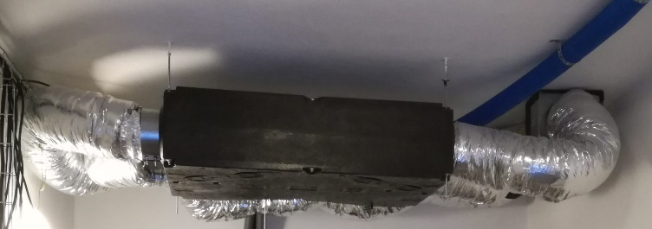
Jaké systémy ventilací jsou podporovány?
  rovnotlaká větrací zařízení
  Centrální řešení
  Vhodné pro rodinné domy s prostorem k umístění jednotky (půda, garáž, tech.m.)
  Zařazen předehřev vzduchu.
  Instalace vyžaduje větší technický zásah (týdny).
  Možnost řízení dle vlhkosti vzduchu, koncentrace CO_{2.}
  Výměna filtrů – majitel, čištění – servisní firma.

Slide 10
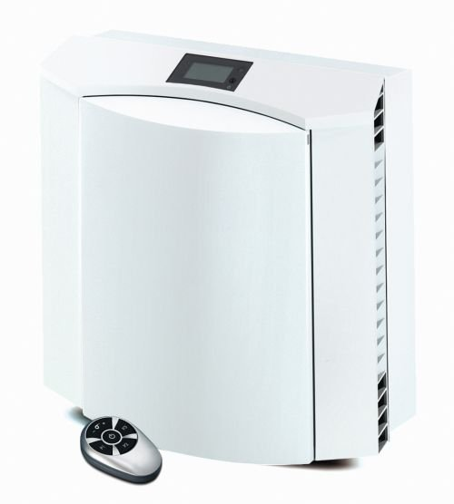
Jaké systémy ventilací jsou podporovány?
  Lokální řešení
  Snadná instalace do obvodové zdi bez potřeby VZT rozvodů.
  Rychlejší instalace zařízení ( v řádu dnů).
  Možnost každou místnost individuálně nastavit požadovaný výkon větrání.
  Možnost řízení dle vlhkosti vzduchu, koncentrace CO_{2.}
  Výměna filtrů, čištění zvládne majitel.

Slide 11
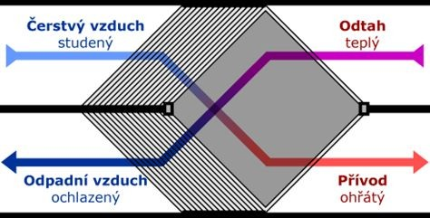
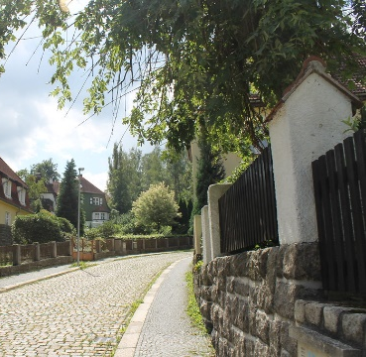
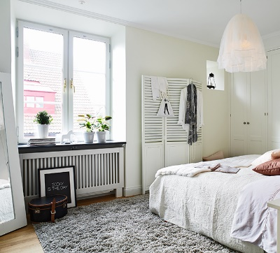
Jaké požadavky jsou na systém kladeny?
  Musí splňovat požadavky na ekodesign .
  Filtrace vzduchu - třída filtru G4. minimálně pokoje 25 [m3/h. os]
  Přívod venkovního vzduchu minimálně pokoje 25 [m³/h].
  Minimální požadovaná účinnost zpětného zisku tepla
    je 75 % pro centrální systém,
    je 70% u lokálního systému.

Slide 12
Kolik mi Letiště Praha pošle na účet?
  Letiště Praha příspěvek proplácí:
  až do výše 100% uznatelných nákladů,
  zpětně po dokončení realizace,
  formou daru,
  v rozmezí od 65 000,- do 292 000,- dle vybavené dispozice nemovitosti.
Co jsou uznatelné výdaje?
VZT jednotky, rekuperační jednotky, kompletní rozvody VZT
zpracování projektové dokumentace, vč. hlukové studie a dalších relevantních vyjádření potřebných k stavebnímu povolení;
správní poplatky v případě stavebního řízení apod.
Výdaje na montáž a zapojení do sítě

Slide 13
Za co příspěvek dostanu a kolik?
Celkový příspěvek = součet za jednotlivé místnosti a příspěvku na prvotní náklady
Možné kombinace lokálního a centrálního řešení
Maximální příspěvek - 5 obytných místností
Vybavená místnost | Lokální řešení | Centrální řešení
obyt. místnost s kk | 53 000 Kč | 50 000 Kč
kuchyně | 40 000 Kč | 37 000 Kč
obyt. místnost | 40 000 Kč | 37 000 Kč
prvotní náklady (projekt, bourání, elektro, tech. dozor) | 12 000 Kč | 70 000 Kč

Slide 14
Příklady výše příspěvků
Vybavené místnosti | Lokální VZT | Centrální VZT
1+kk | 65 000 Kč | - Kč
1+1 | 92 000 Kč | - Kč
2+kk | 105 000 Kč | 157 000 Kč
2+1 | 132 000 Kč | 181 000 Kč
3+kk | 145 000 Kč | 194 000 Kč
3+1 | 172 000 Kč | 218 000 Kč
4+kk | 185 000 Kč | 231 000 Kč
4+1 | 212 000 Kč | 255 000 Kč
5+kk | 225 000 Kč | 268 000 Kč
5+1 | 252 000 Kč | 292 000 Kč

Slide 15
Co žadatele nejvíce zajímá?
Kolik peněz Letiště Praha poskytne ve 3. výzvě?
V jakém pořadí jsou uspokojovány žádosti?
  Program je financován z hlukových poplatků a pro
  III. Vlnu programu je žadatelům přiřazena celkový částka 20 milionů.
  Žádosti Letiště Praha vyřizuje podle pořadí přihlášených zájemců

Slide 16
Co žadatele nejvíce zajímá?
  Jaké řešení bylo ve II. výzvě v r. 2020 častější?
Zvolené tech. řešení | % žádostí
centrální | 59 %
lokální | 30 %
kombinované | 11 %

Slide 17
Co žadatele nejvíc zajímá?
  Jaké jsou u VZT jednotky náklady na provoz?
  Provozní náklady závisí na
    zvoleném typu jednotky,
    nastavení režimu provozu jednotky = výkonu větracího systému,
    nastavené síle odtahů,
    četnosti spouštění jednotky do provozu.
  Uvažován provoz 24 hodin po celý rok při ceně 8 kč/kWh
    Centrální jednotka (př. Wafe 350) – více místností
      nízký průtok vzduchu= 4000,- /rok
      vysoký průtok vzduchu= 9606,- /rok
    Lokální jednotka (př. Korado 1400) – jedna místnost
      nízký průtok vzduchu = 600,- /rok
      vysoký průtok vzduchu= 2000,-/ rok

Slide 18
Co žadatele nejvíce zajímá?
Jaké jsou nároky na údržbu a jaká je životnost zařízení?
Během provozu zařízení je třeba
    Měnit filtry - 2x za rok (náklady dle typu jednotky cca 1000,- až 4000,- za rok)
    Čistit výměník každé cca 2 - 4 let (v závislosti na charakteru provozního prostředí)
  Životnost zařízení dosahuje při řádné údržbě 15- 20 let.

Slide 19
Co žadatele nejvíce zajímá?
Postup údržby v manuálu k jednotce ​
Díl systému | interval | provádí | úkol
Filtry | 6 měsíců | uživatel | Výměna filtrů
Ventily | 6 měsíců | uživatel | Čištění ventilů
Mřížky | 6 měsíců | uživatel | Čištění mřížky
Větrací jednotka | 6 měsíců | uživatel | Čištění ovládání
Odvod kondenzátu | 6 měsíců | uživatel | Vylití sifonu
Kontrola a čištění systému | 2 roky | Servisní technik | -

Slide 20
Co žadatele nejvíce zajímá?
Je možné žádat i při výměně staré jednotky?​
  Je možné zažádat, nová jednotka musí splňovat podmínky programu​.
  Není možné žádat o výměnu za jednotku instalovanou v předešlých kolech programu VZT​.
Je možné instalovat jednotku s klimatizací?​
  Ano je možné instalovat klimatizační jednotku, která umožňuje vyměňovaný vzduch i dochlazovat, ale klimatizace musí být samostatným komponentem, projekčně i rozpočtově transparentně odděleným. ​

Slide 21
Co žadatele nejvíce zajímá?
Co je doba udržitelnosti?​
Doba udržitelnosti je stanovena na 5 let ode dne podpisu Smlouvy o poskytnutí příspěvku.​
Příjemce příspěvku zachovává účel užívání předmětu příspěvku, řádně jej užívat a dodržovat podmínky Programu. ​
​Co se stane při změně vlastníka nemovitosti?​
Původní vlastník (žadatel) povinen změnu vlastníka oznámit LP. Zároveň musí původní vlastník zavázat nového vlastníka k plnění podmínek stanovených ve Smlouvě.

Slide 22
Co žadatele nejvíce zajímá?
​Jak postupovat v případě BD nebo SVJ?
V případě že je nemovitost, na kterou budete o příspěvek žádat, ve vlastnictví více osob, pak je potřeb PŘI REGISTRACI ŽÁDOSTI NAHRÁT formulář souhlasného prohlášení, který je k dispozici na webových stránkách Programu.
V případě společenství vlastníků jednotek (dále jen „SVJ“) a bytového družstva (dále jen „BD“) je tento dokument nahrazen usnesením shromáždění SVJ / členské schůze BD obsahujícím odsouhlasení podání žádosti o příspěvek na realizaci opatření (záměru).

Slide 23
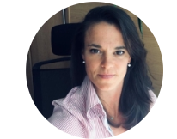
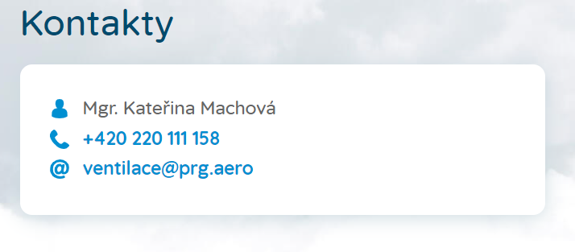

Jsem tu pro vás …:-)

